Slide 1
Commission Permanente du Numérique
25 juin 2021

Slide 2
Ordre du jour
Relevé de conclusions CPN 2 avril 2021
Hype 13 (site web et webinaires)
Equipement et Hot line numérique des étudiants
4. Porte-folio KARUTA
5. Sécurité du SI (mesures)
6. Informations diverses :
- suppression des comptes AD/O365
- licences Voltaire
- calendrier futures CPN
- information pour maquette des budgets (mettre)

Slide 3
Relevé de conclusions de la CPN du 2 avril 2021
1

Slide 4

HyPE 13 (productions)
site web et webinaires

Slide 5
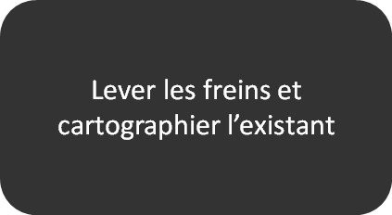

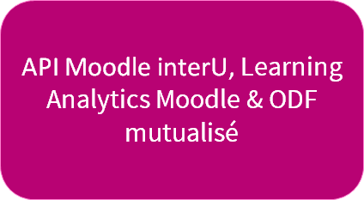
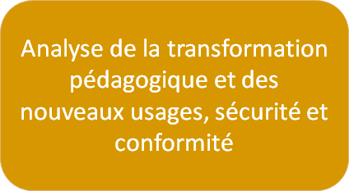
HYbridation et Partage des Enseignements
Partenaires : 12 Universités + 2 privés (Anstia & EdTech France)
Réseau des référents HyPE : 1 ou 2 RT / Université (sauf 3)
Equipe Angevine
Création d'un site internet : https://hype13.fr/
4 Axes (Work Package) et 19 livrables
Des évènements à venir :
    Un SPOC sur les Learning Analytics (4h AS / 2h Synchrone)
    Un webinaire sur l'état de l'art des Learning Analytics
2 Référents Technique
DDN : 8 personnes
6 Enseignants

Slide 6
Equipement et Hot line numérique des étudiants

Slide 7
Equipement numérique des étudiants
Objectifs : identifier et aider les étudiants en difficulté sur l'environnement numérique de travail (volet éUIP
Sortir d'une période de gestion de crises vers des mécanismes d'aide à la réussite identifiée.
2 questions dans la validation de compte ENT des primo-entrants
Fichier par composantes/Precanum
Rappel de l'étudiant par Precanum (prêt par semestre)
En cours d'année: Equipement ou environnement
Hotline numérique

Slide 8
2 questions
Aurez-vous un accès à un équipement informatique personnel à la rentrée universitaire pour suivre vos études ? oui/non
Avez-vous accès à une connexion internet personnelle à la rentrée universitaire en dehors de l'Université (4G/5G, Wifi...) ? oui/non

Slide 9
Hot line numérique des étudiants
Vote du taux horaire en CA et finalisation de la fiche de poste
Publication sur Ip'Oline 14/06, relayée sur les réseaux sociaux
Peu d'écho, rappel dans les réseaux sociaux et transmission dans les composantes ayant des formations en relation avec le profil recherché. A ce jour, seulement 7 candidatures, la période n'est pas propice.
Point sur les candidatures le 05/07. Selon le nombre de candidatures éligibles, décision de passer à la phase d'entretien ou report à la rentrée avec prolongation de la période de candidature et relance auprès des étudiants à ce moment.
Programme de formation des étudiants recrutés en cours de préparation.

Slide 10
Porte-folio KARUTA

Slide 11
Etat des lieux
Outil de e-portofolio issu d’un projet de recherche au Campus Montréal en partenariat avec l’IUT-2 de Grenoble et de l’Université de Kyoto
Usages : approche par compétences, validation des acquis d’expérience, auto-évaluation, CV…
Etude de l’outil pour le projet de Thélème (veille sur les outils de e-portfolio Karuta, Mahara...) mais aucune décision prise pour le moment sur le choix d'un outil.
Demande reçue :
M. Nizar Chatti de Polytech souhaite installer l'outil Karuta sur un serveur en vue de l'expérimenter sur les stages/projets à l'image de ce qui se fait dans d'autres écoles du réseau Polytech (avec quelques centaines d'instances et à peu près autant de comptes utilisateurs).
M. Ludovic Savouré de l’IUT se joint à la demande d'installation d'un serveur de test de l'outil Karuta pour ses étudiants, dans le cadre du nouveau programme de BUT, et de la généralisation du portefolio numérique.

Slide 12
Solutions possibles
Deux solutions possibles : créer un serveur dédié pour chaque demande ou mettre en place un Karuta mutualisé.
 | Avantages | Inconvénients
Serveur dédié | - Autonomie des administrateurs dans les composantes - Peu de temps de ressource DDN | - Mettre en place un nouveau serveur en cas de nouvelle demande - Hors périmètre du SI (sauvegarde, maintenance, sécurité…)
Karuta mutualisé | - Facilite l’ouverture de Karuta à d’autres demandes - Dans le périmètre du SI (sauvegarde, maintenance, sécurité…) | - Ressources importante pour la DDN, DEVEC et LabUA (prise en main, formation…)

Slide 13
Sécurité du SI
mesures

Slide 14
Mesures avec impact utilisateur
Mesures proposées au Conseil de Sécurité avec impact direct sur l’utilisateur
Former et sensibiliser à la Sécurité du Système d’Information (2 ans)
Combattre le phishing, phishing pédagogique
Savoir alerter
Savoir comment stocker et partager ses documents
Comprendre la charte d’usage du SI et la respecter
…
Formats à définir (capsules, classique, jeux, en externe, en interne, …)
Changer son mot de passe si plus d’un an
Newsletter en juin, fin août début septembre
Pop-up ENT et Moodle depuis mi juin
Envoi de mails nominatifs mi juin, fin août, semaines de septembre
Gestionnaire de mots de passe UA ?
Gestion des accès temporaires
Limiter la durée et le périmètre
Responsabiliser

Slide 15
Contraintes occasionnées
Exiger le changement du mot de passe si plus d’un an
Renseigner une adresse mail personnelle associée :
Afin d’être autonome même en cas de perte du mot de passe
Blocage des accès si mot de passe de plus d’un an à compter du 15 septembre 2021
Revoir la politique d'attribution d'accès temporaires
Le créateur d’un accès temporaire est responsabilisé
La durée de vie d’un accès temporaire est raccourcie
Les accès effectifs sont ciblés (adresse mail absente ou présente, stockage ou non, …)
15
Université d’Angers – Direction du Développement du Numérique

Slide 16
Informations diverses

Slide 17
Suppression des comptes AD/O365
Cliquez pour ajouter du texte

Slide 18
Suppression des comptes AD/O365
Depuis 2011 (mise en place de l'AD) les comptes désactivés (CPN) n'ont jamais été supprimés.
Actuellement plus de 30 000 comptes sont inactifs
Conséquences
  répercussion sur la sécurité du SI (c'est une des failles d'Active Directory)
  Administration d'Active Directory et O365 (comptes O365 synchronisés sur AD) rendue plus complexe (et c'est donc aussi une faille de sécurité).
Quelle durée de conservation des comptes appliquer avant suppression ? (proposition 1 an après désactivation CPN)

Slide 19
Licences Voltaire

Slide 20
Année en cours
Comme tous les ans les « sphères » sont supprimées au mois d’aout.
La société n’est plus en droit de sauvegarder les données. Les administrateurs de sphère doivent donc penser à les télécharger.
Un message sera envoyé à tous les administrateurs actuels.
Si vous pensez à des personnes à informer sur l’existence de cette « Entrainement Voltaire », dites le moi !

Slide 21
Etat des lieux
Composantes | nb de licences acquises | nombre d'inscriptions 2016-2017 à l'Univers Voltaire | nombre d'inscriptions 2017-2018 à l'Univers Voltaire | nombre d'inscriptions 2018-2019 à l'Univers Voltaire | nombre d'inscriptions 2019-2020 à l'Univers Voltaire | nombre d'inscriptions 2020-2021 à l'Univers Voltaire
IUT | 850 | 722 | 762 | 753 | 822 | 798
Santé | 200 | 210 | 195 | 198 | 198 | 199
LLSH | 1500 | 1272 | 1388 | 1286 | 1378 | 1423
ESTHUA | 350 | 260 | 265 | 250 | 392 | 453
Sciences | 1000 | 762 | 809 | 919 | 1013 | 1039
DEG | 300 | 0 | 178 | 249 | 223 | 91
IAE | 327 |  |  |  |  | 123
Autres |  |  |  |  | 58 | 51
 | 5100 | 3226 | 3597 | 3655 | 4084 | 4177

Slide 22
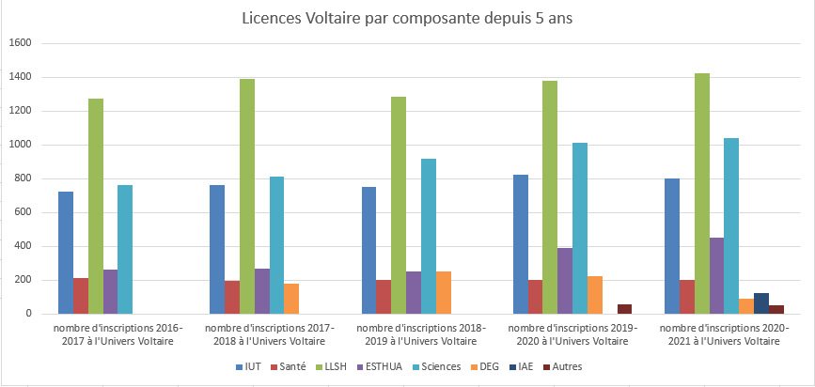
Etat des lieux

Slide 23
Calendrier futures CPN

Slide 24
CPN du 2ème semestre 2021
Les prochaines séances de CPN auront lieu les vendredis de 9h30 à 12h30 :
  - 8 octobre 2021
  - 3 décembre 2021
Lieux à déterminer

Slide 25
Information pour maquette des budgets
Pour les projets d’investissement numérique Région

Slide 26
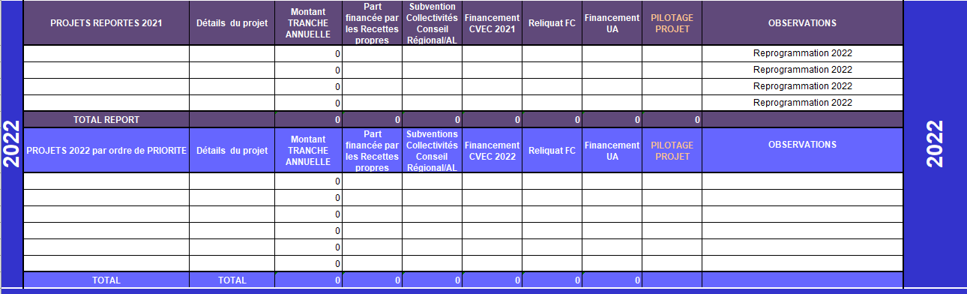
Budget CPOM et maquette DAF
Il est noté dans le tableau « Financement projets structurants soumis à CPN et CIPI » d’indiquer le « pilotage projet » : UFR, DPIL ou DAV :

Slide 27
Pilotage des projets
Pouvons-nous indiquer ces pilotages pour 2022 ?
Quand il y a reprogrammation annuelle, comment s’informer ?

Slide 28
Questions diverses
Vos attentes pour la rentrée 2021

Slide 29
univ-angers.fr

